Slide 1



CHÀO MỪNG CÁC THẦY CÔ GIÁO
VỀ DỰ GIỜ LỚP 4
MÔN ĐẠO ĐỨC


Slide 2
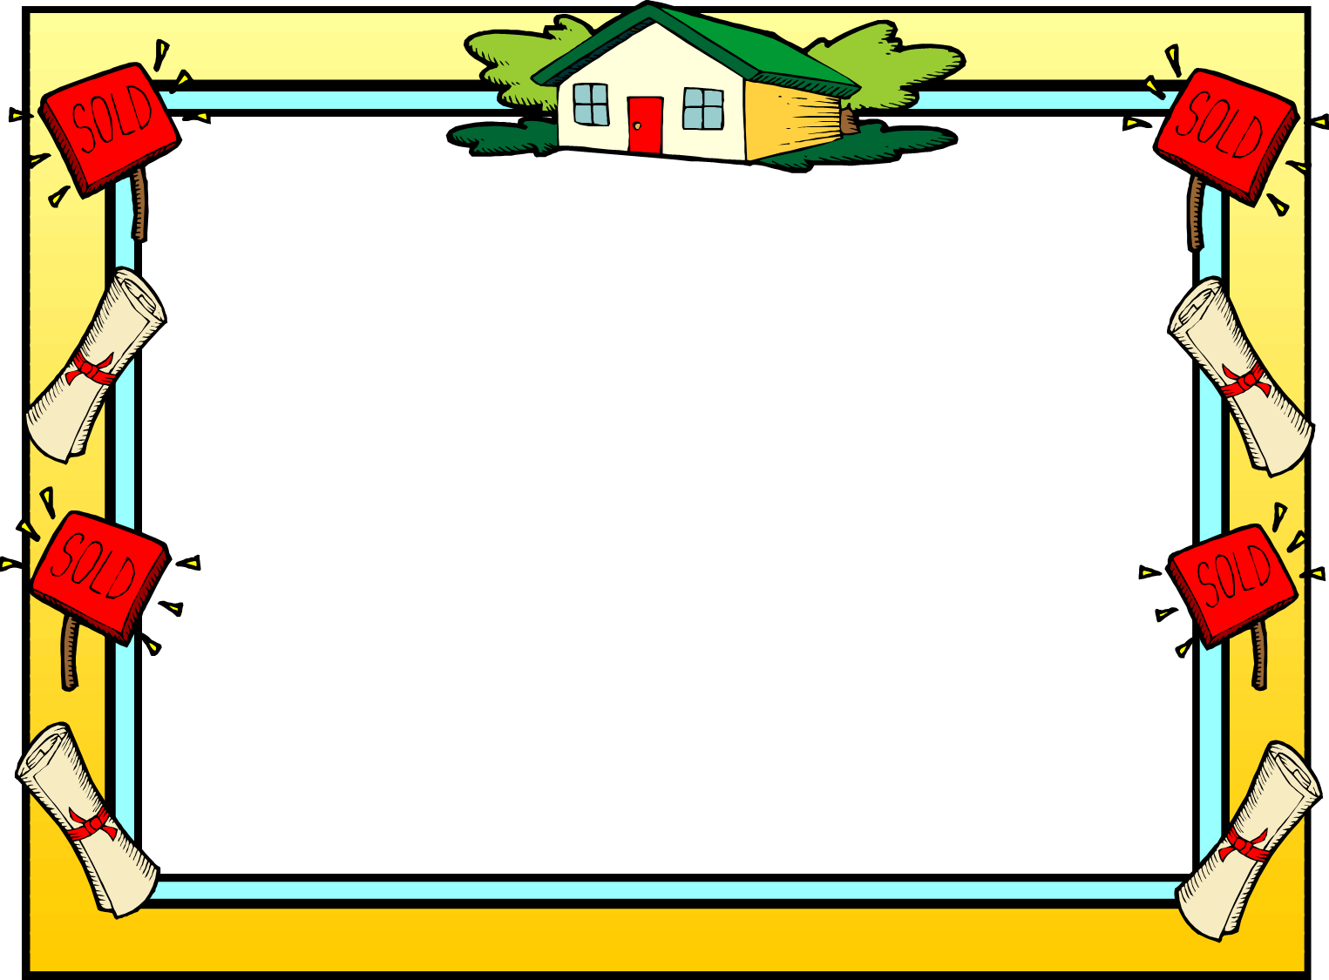
ÔN BÀI CŨ
Ở nhà em đã có những hành động như thế nào để tiết kiệm tiền của?
Ta phải tiết kiệm tiền của vì: Tiền bạc,của cải là mồ hôi, công sức của bao người lao động mà có..

Slide 3


Đạo đức
TiẾT KiỆM THỜI GIỜ (tiết 1)
Tìm hiểu truyện
“Một phút “ ( SGK/14)

Slide 4
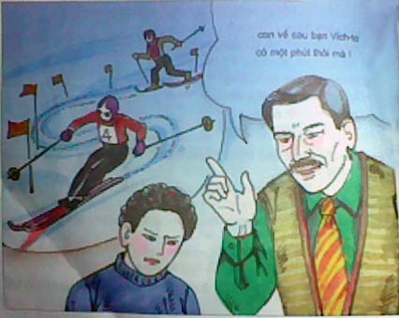
..con về sau bạn Vich –to có một phút thôi mà.
Mi-chi-a
Vich-to

Slide 5
Mọi người trong gia đình đều có tính cẩn thận và quý trọng thời giờ, chỉ trừ có Mi-chi-a. Mi- chi –a bao giờ cũng chậm chễ hơn người khác. Đến giờ ăn, mọi người đã ngồi vào bàn, chỉ thiếu Mi- chi- a.Mẹ gọi:
-Mi- chi –a ơi !Lại ăn cơm nhanh lên con !
-Một phút nữa thôi, mẹ ạ ! – Mi- chi – a thường trả lời như thế. Mỗi khi có nguời gọi Mi- chi- a làm một việc gì đó, lần nào em cũng trả lời : “Một phút nữa!”.
Ba em thường bảo:
- Đến bao giờ con mới biết quý thời giờ?
- Một phút có là bao, ba à!
Một hôm, ở trường có cuộc thi trượt tuyết. Mi- chi- a rất thích môn thể thao này và quả thật em trượt rất nhanh. Em tin chắc mình sẽ về đích trước tiên. Nhưng kết quả không như vậy, bạn Vích- to chiếm giải nhất, còn em về thứ nhì.
Mi- chi- a về nhà, mặt buồn rười rượi. Em kể cho ba nghe về thất bại của mình. Ba nghe xong, mỉm cười:
- Có hề gì, một phút có là bao, con về sau bạn Vích – to có một phút thôi mà !
Từ đó, Mi- chi- a hiểu rằng trong cuộc sống, con người chỉ cần một phút cũng có thể làm nên chuyện quan trọng.
I.U. DÔ- LÔ-BA-RÉP

Slide 6
Đạo đức
TiẾT KiỆM THỜI GIỜ
  Câu1. Mi-chi-a có thói quen sử dụng thời giờ như thế nào?
Mi-chi-a bao giờ cũng chậm trễ hơn người khác và thường trả lời: : “ Một phút nữa ”.

Slide 7
Đạo đức
TiẾT KiỆM THỜI GIỜ
  Câu 2. Chuyện gì đã xảy ra với Mi-chi-a trong cuộc thi trượt tuyết ?
  Mi-chi-a đã bị thua cuộc trong cuộc thi trượt tuyết

Slide 8
Đạo đức
TiẾT KiỆM THỜI GIỜ
  Câu 3. Sau chuyện đó, Mi-chi-a đã hiểu ra điều gì?
  Trong cuộc sống, con người chỉ cần một phút có thể làm nên chuyện quan trọng.

Slide 9
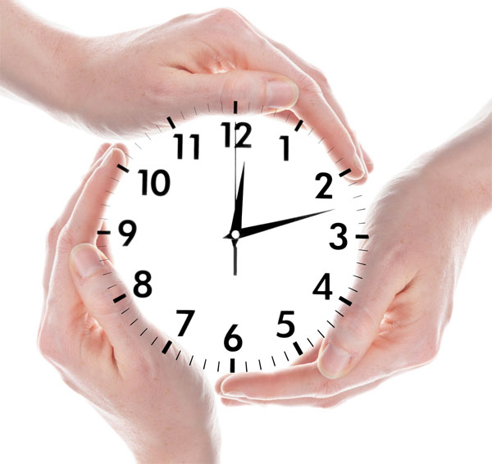

Đạo đức
TiẾT KiỆM THỜI GIỜ
Từ câu chuyện của Mi-chi-a, chúng ta rút ra bài học gì?
Cần phải biết quý trọng và tiết kiệm thời giờ dù chỉ 1 phút.
Kết luận:
Mỗi phút đều đáng quý.
Chúng ta phải tiết kiệm thời giờ

Slide 10
Đạo đức
  Thời giờ là thứ quý nhất, vì khi nó đã trôi qua thì không bao giờ trở lại được. Do đó, chúng ta cần phải biết sử dụng thời giờ vào những việc có ích một cách có hiệu quả.
  Thời giờ là vàng ngọc.
  Tục ngữ
TiẾT KiỆM THỜI GIỜ
Ghi nhớ:

Slide 11
Bài 1: Em tán thành hay không tán thành việc làm của từng bạn nhỏ trong mỗi tình huống dưới đây ? Vì sao ? a) Ngồi trong lớp, Hạnh luôn chú ý nghe thầy giáo, cô giáo giảng bài. Có điều gì chưa rõ, em tranh thủ hỏi ngay thầy, cô và bạn bè.

Slide 12
Tình huống a) tán thành: vì Hạnh làm như vậy sẽ tiết kiệm được thời giờ và nhớ bài lâu hơn.

Slide 13
Bài 1: Em tán thành hay không tán thành việc lam của từng bạn nhỏ trong mỗi tình huống dưới đây? Vì sao? b) Sáng nào đến giờ dậy, Nam cũng nằm cố trên giường.Mẹ giục mãi, Nam mới chịu dậy đánh răng, rửa mặt.

Slide 14
Tình huống b) không tán thành vì Nam làm như vậy sẽ bị muộn học.

Slide 15
Bài 1: Em tán thành hay không tán thành việc lam của từng bạn nhỏ trong mỗi tình huống dưới đây? Vì sao? c) Lâm có thời gian biểu quy định rõ giờ học, giờ chơi, giờ làm việc nhà,… và bạn luôn thực hiện đúng.

Slide 16
Tình huống c) tán thành vì Lâm làm như vậy sẽ tiết kiệm được thời giờ và thực hiện một cách khoa học.

Slide 17
Bài 1: Em tán thành hay không tán thành việc lam của từng bạn nhỏ trong mỗi tình huống dưới đây? Vì sao? d) Khi đi chăn trâu, Thành thường ngồi trên lưng trâu, vừa tranh thủ học bài.

Slide 18
Tình huống d) không tán thành vì việc tranh thủ học của Thành rất tốt nhưng có thể bạn sẽ bị ngã từ trên lưng trâu rất nguy hiểm.

Slide 19
Bài 1: Em tán thành hay không tán thành việc lam của từng bạn nhỏ trong mỗi tình huống dưới đây? Vì sao? đ) Hiền có thói quen vừa ăn cơm, vừa đọc truyện hoặc xem ti vi.

Slide 20
Tình huống đ) không tán thành vì thói quen của Hiền sẽ dẫn tới bạn bị đau dạ dày.

Slide 21
Bài 1: Em tán thành hay không tán thành việc lam của từng bạn nhỏ trong mỗi tình huống dưới đây? Vì sao? e) Chiều nào Quang cũng đi đá bóng. Tối về, bạn lại xem ti vi, đến khuya mới lấy sách vở ra học bài.

Slide 22
Tình huống e) không tán thành vì:Quang học khuya như vậy sẽ ảnh hưởng tới sức khỏe.

Slide 23
Đạo đức
Bài tập 2: Theo em, điều gì sẽ xảy ra trong mỗi tình huống dưới đây:
    a) Học sinh đến phòng thi bị muộn.
    b) Hành khách đến muộn giờ tàu chạy, máy bay cất cánh.
    c) Người bệnh được đưa đến bệnh viện cấp cứu chậm.
TiẾT KiỆM THỜI GIỜ
Thảo luận nhóm ( 4 phút)

Slide 24
Đạo đức
TiẾT KiỆM THỜI GIỜ
Tình huống a) Học sinh đến phòng thi bị muộn.
    Học sinh đến phòng muộn có thể không được vào phòng thi hoặc ảnh hưởng xấu đến kết quả bài thi.

Slide 25
Đạo đức
TiẾT KiỆM THỜI GIỜ
  Tình huống b) Hành khách đến muộn giờ tàu chạy, máy bay cất cánh.
  Hành khách đến muộn có thể bị nhỡ tàu, nhỡ máy bay.

Slide 26
Đạo đức
TiẾT KiỆM THỜI GIỜ
  Tình huống c) Người bệnh được đưa đến bệnh viện cấp cứu chậm.
  Người bệnh được đưa đến bệnh viện có thể bị nguy hiểm đến tính mạng.

Slide 27
Đạo đức
TiẾT KiỆM THỜI GIỜ
1. Theo em nếu tiết kiệm thời giờ thì chuyện gì xảy ra trong các tình huống trên?
Nếu tiết kiệm thời giờ thì học sinh, hành khách đến sớm hơn sẽ không bị lỡ công việc, người bệnh được cứu chữa kịp thời có thể không nguy hiểm đến tính mạng.
2. Tiết kiệm thời giờ có tác dụng gì?
Tiết kiệm thời giờ giúp ta có thể làm được nhiều việc có ích.

Slide 28
Đạo đức
TiẾT KiỆM THỜI GIỜ
    Bài tập 3: Em hãy cùng các bạn trong nhóm trao đổi và bày tỏ thái độ về các ý kiến sau ( tán thành hoặckhông tán thành )
    a. Thời giờ là thứ ai cũng có, chẳng mất tiền mua nên không cần tiết kiệm.
b. Tiết kiệm thời giờ là học suốt ngày, không làm việc gì khác.
c. Tiết kiệm thời giờ là tranh thủ làm nhiều việc một lúc.
d. Tiết kiệm thời giờ là sử dụng thời giờ một cách hợp lí, có hiệu quả.

Slide 29
Đạo đức
TiẾT KiỆM THỜI GIỜ
Bài tập 3:
    a. Thời giờ là thứ ai cũng có, chẳng mất tiền mua nên không cần tiết kiệm. (Không tán thành)
    b. Tiết kiệm thời giờ là học suốt ngày, không làm việc gì khác. (Không tán thành)

Slide 30
Đạo đức
TiẾT KiỆM THỜI GIỜ
Bài tập 3:
    c. Tiết kiệm thời giờ là tranh thủ làm nhiều việc cùng một lúc. (Không tán thành)
  d. Tiết kiệm thời giờ là sử dụng thời giờ một cách hợp lí, có hiệu quả. (Tán thành)

Slide 31
Đạo đức
TiẾT KiỆM THỜI GIỜ
Câu hỏi liên hệ:Trong cuộc sống em đã làm gì để tiết kiệm thời gian.
Sắp xếp thời gian biểu hợp lí
Lập kế hoạch cho các công việc
Đi học đúng giờ
Giờ nào việc đấy
Đặt báo thức
Không say mê các thiết bị điện tử.

Slide 32

Dặn dò
- Chuẩn bị: Bài tập 1, bài tập 4, bài tập 5, bài tập 6 tiết sau học

